Slide 1
Thème du projet:
Sélection des textes applicables à un client à partir de leur questionnaire.
Point d’étape

Slide 2
Tennaxia, client conseil
Tennaxia : conseil et conception de logiciels pour faciliter les démarches RSE (Responsabilité Sociétale des Entreprise).
La RSE : prise en compte par les entreprises des enjeux :
Environnementaux et sociaux;
Economiques et éthiques dans leurs activités.
Tennaxia aide ses clients à piloter leur conformité réglementaire au fil du temps.

Slide 3




Le travail actuel de Tennaxia
Identifie la réglementation qui s’applique à chacun de ses clients parmi plus de 6000 textes de loi.
Pour y parvenir Tennaxia:

Slide 4
Problématique de notre intervention
Ce travail manuel pose deux problèmes majeurs:
Source d’erreurs.
Chronophage :
La forte croissance des textes imposés par la législation (multipliés par 2 chaque 7 ans);
10% des textes sont renouvelé chaque année.
Notre objectif :
« Construire un algorithme qui automatise l’identification des textes pour gagner du temps et réduire les erreurs. »

Slide 5
Organisation prospective du travail
Etape 1
Comprendre et décortiquer les différentes bases de données : clients, textes, questions, et réponses aux questions.
Etape 2
Approfondir la compréhension des bases, identifier
des critères de validité des questionnaires
différentes corrélations dans les données
→ Statistiques descriptives
Etape 3
Développer les solutions de ML sur des données de qualité puis étendre à l’ensemble des données si possible.
ADAM JOHNSON,
BRAIN TECH CEO
Notes:
Notre vision est d’améliorer les performances des acteurs et organisations du public comme du privée avec la mise à disposition d’outils d’aide à la décision mais aussi grâce à notre offre de formation

Slide 6
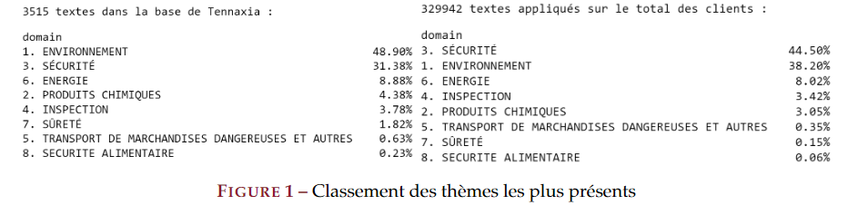
Résultats de l’analyse des bases de données (1/2)
Thème les plus présent dans les textes Nombre de fois qu’un thème est « appliqué » à un client via un texte

Slide 7
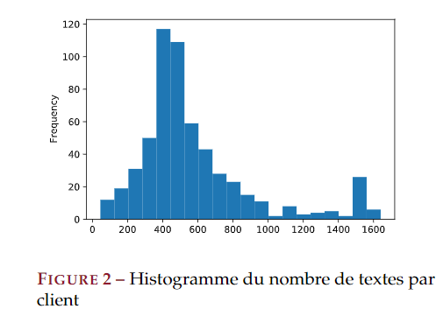
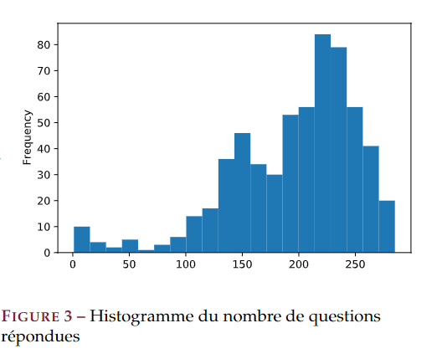
Analyse des bases de données (2/2)
Répartition du nombre de textes par clients (figure 2) :
en moyenne : 575 textes,
maximum : 1641 textes
minimum : 80 textes
Nombre de questions du questionnaire répondues par clients (figure 3) :
→ Seulement 5% de clients ont répondus à moins de 100 questions.
Nous avons donc choisi de ne pas intégrer ces clients dans notre analyse, ainsi les questionnaires considérés comme valides sont ceux avec au moins 100 réponses.

Slide 8
Rappel de notre objectif : attribuer à chaque client, les textes juridiques qui lui sont applicables.
Méthode : utilisation de méthodes de Machine Learning : le clustering.
Fonctionnement du clustering.
On donne à notre machine des données :
- Questionnaires associés à un client.
Elle apprend a reconnaitre des pattern dans ces données et crée des groupes :
- Groupe de clients dont les questionnaires se ressemblent
La machine est ensuite capable de placer chaque nouveau client dans un des groupes, en fonction de son questionnaire.
On pourra ensuite regarder quels textes s’appliquent pour chacun de ces groupes et donc déterminer quel texte s’appliquent au nouveau client

Slide 9
Préparation des bases de données
Notre algorithme ne peut apprendre qu’avec des données de type ‘nombre’ : on supprime donc les questions ouvertes.
On simplifie la base de données pour que soit associé à une réponse ‘oui’ le chiffre 1 et à une réponse ‘non’ le chiffre 0.

Slide 10
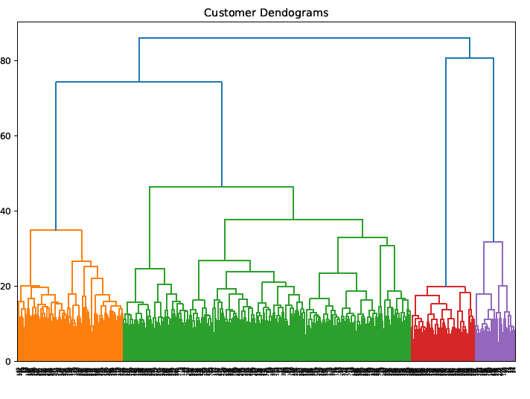
Premiers résultats
Les groupes formés par notre algorithme
On garde 4 groupes pour analyser les critères de décision de notre algorithme.
Comment il choisit de classer un client dans un groupe en fonction de son questionnaire.
→ Permet d’affiner notre base de données et les choix des paramètres de notre algorithme.

Slide 11
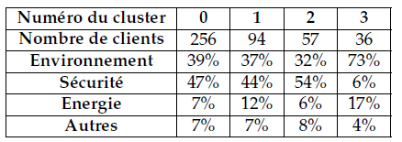
Analyse des groupes et conclusion
Critères de décision peu transparent quand au domaine des textes appliqués aux clients
Déceler d’autres critères de décision

